Slide 1
Análisis Del Sitio Web

Slide 2
Universidad Cenfotec Comunicación De La Información En La Web Kervin Jiménez Salazar 2020

Slide 3

Compañía Nacional De Fuerza Y Luz
Es la empresa pública que distribuye y comercializa la energía eléctrica en la Gran Área Metropolitana de Costa Rica.

Slide 4
Dirección Del Sitio Web
https://www.cnfl.go.cr/

Slide 5
Diseño General
El sitio web de manera general, en cuestión de diseño, posee un estilo poco profesional, algunos de los componentes dentro de su flujo no poseen la dimensiones adecuadas, los tamaños de sus títulos y subtítulos exceden lo ideal y en alguna de sus resoluciones el diseño responsivo no ha sido debidamente tratado.

Slide 6
Diseño General
Podemos observar como a nivel de Header el componente del idioma interviene directamente en el diseño que abarca el logo y el menú principal. Existe también un padding en el enlace de inicio que no cambia en ningún momento de la página y la hamburguesa se muestra en resoluciones que no son móviles.

Slide 7

Diseño General
Observamos que existe una sobrecarga de elementos en un solo espacio de la pantalla, no esta siendo aprovechado el espacio de manera adecuada y se llena la vista del usuario con todas las posibles consultas que puede realizar en un solo punto del entorno visual.

Slide 8
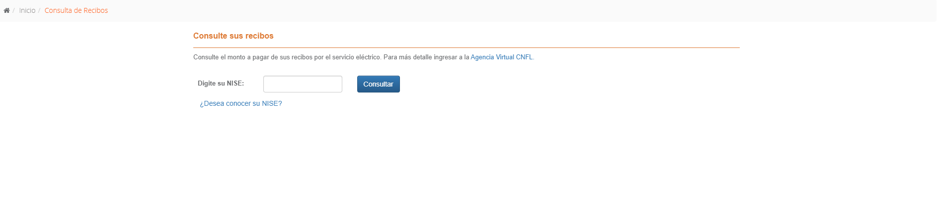
Diseño General
Poco aprovechamiento del espacio, en este caso observamos como los elementos están apilados del lado izquierdo, un uso ideal hubiese sido ordenarlos en el centro, esto considerando que son poco elementos lo que hay que usar en dicha página. Considero que hubiese sido mas agradable a la vista del usuario.

Slide 9
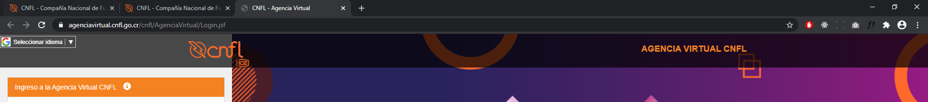
Diseño General
El sitio web cuenta con páginas cuyos diseños poseen los mismos patrones de inconsistencias que generan disgusto a la vista del usuario, nuevamente observamos como a nivel de header no existe armonía en el orden y la posición de los elementos generando así una mala experiencia de usuario.

Slide 10
Tamaño y orden de fuentes
La tipografía utilizada es Open Sans la cual es una tipografía amigable en el ambiente web debido a su diseño simplista y amigable, sin embargo lo tamaños de fuente utilizados para títulos y subtítulos no son los adecuados.

Slide 11
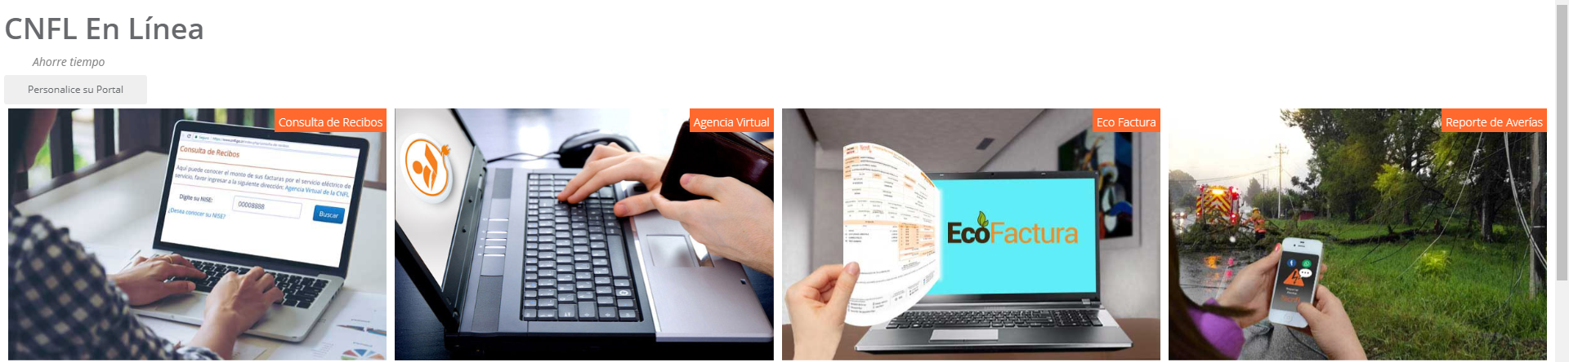
Tamaño y orden de fuentes
Podemos observar el título de la sección “CNFL EN Línea” que posee un tamaño adecuado considerando que un “h1” sin embargo los siguientes subtítulos poseen un tamaño de fuente que complica un poco la lectura del mismo, se agrega además un estilo itálica al segundo subtítulo el cual en mi opinión no aporta nada al diseño de la sección.

Slide 12
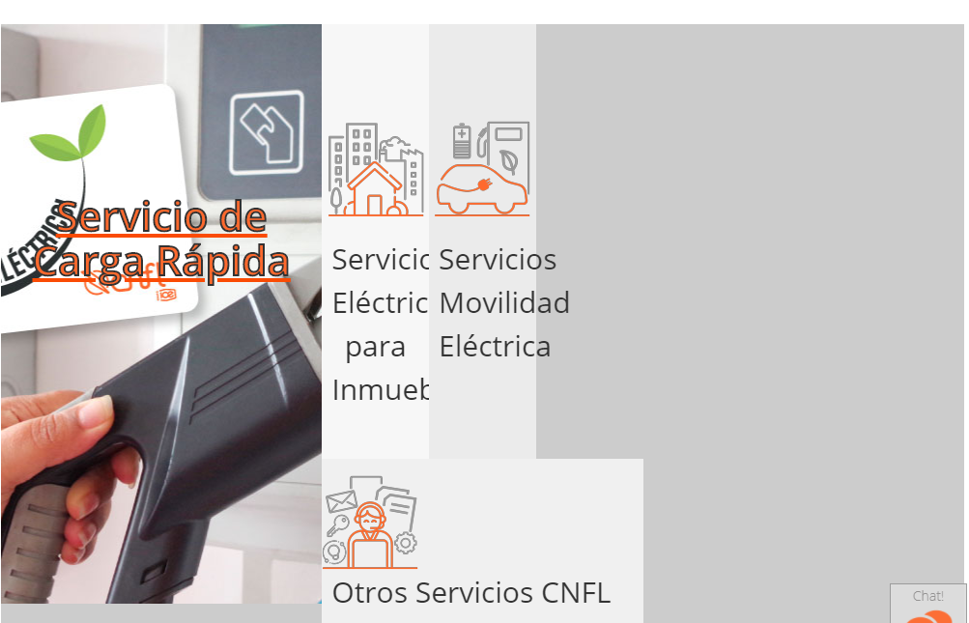
Diseño Responsivo
El sitio web cuenta diseño responsivo en la mayoría de las resoluciones para los dispositivos mas comunes, sin embargo cuenta con fallas en el diseño para adaptarse a un iPad en la resolución 1024 x 768.

Slide 13
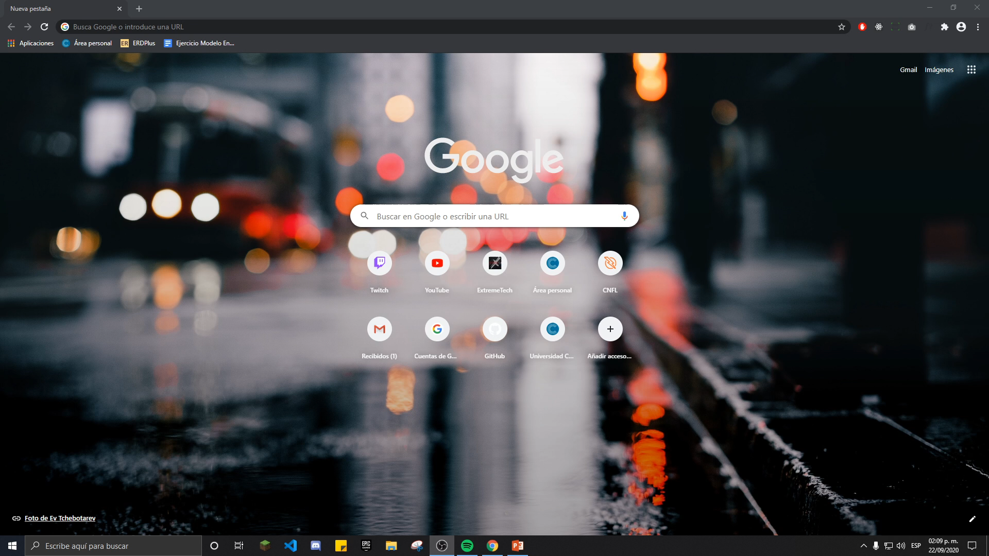
Tiempo de carga
El sitio web cuenta con un tiempo de carga de 2s a 5s dependiendo de la velocidad de internet del usuario.

Slide 14
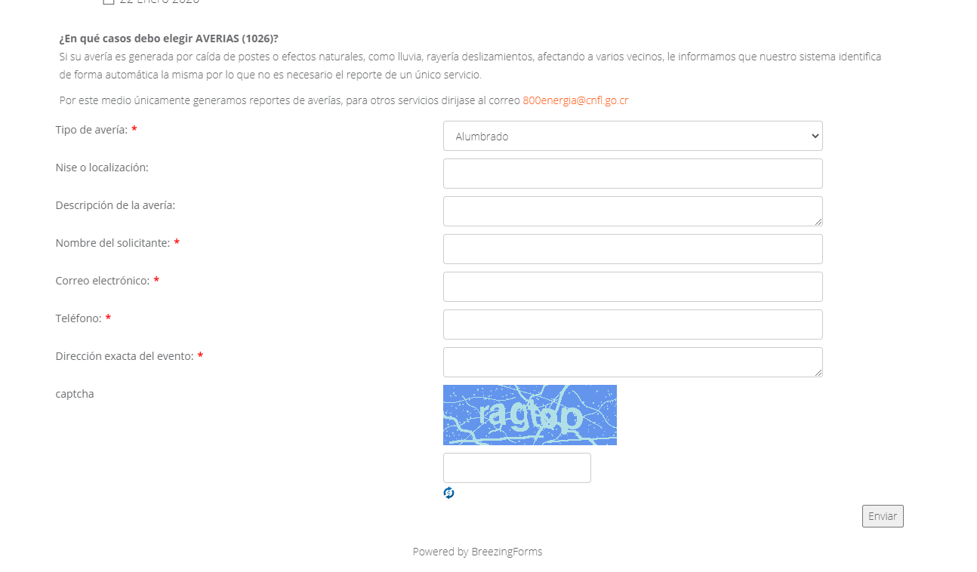
Formularios
El sitio web cuenta con formularios con un diseño bastante agradable y cuyo flujo posee un orden adecuado, sin embargo existe la posibilidad de mejoras en el aprovechamiento del espacio y el orden de sus elementos.

Slide 15
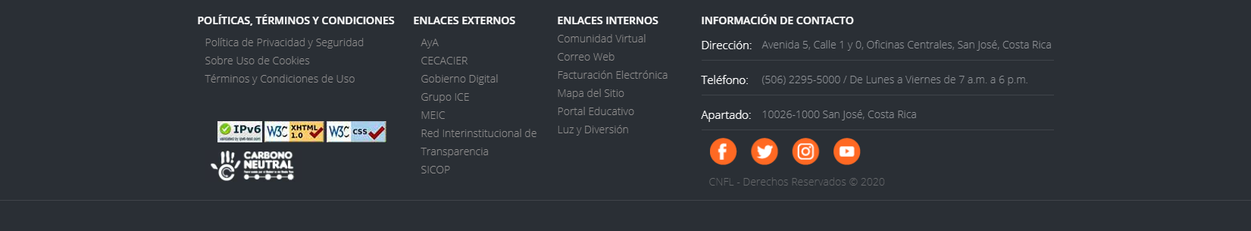
Footer
El sitio web cuenta con un footer bastante completo y bien organizado, se podría mejorar un poco la visibilidad de los enlaces con un color un poco mas claro sin embargo el footer posee un buen diseño.

Slide 16
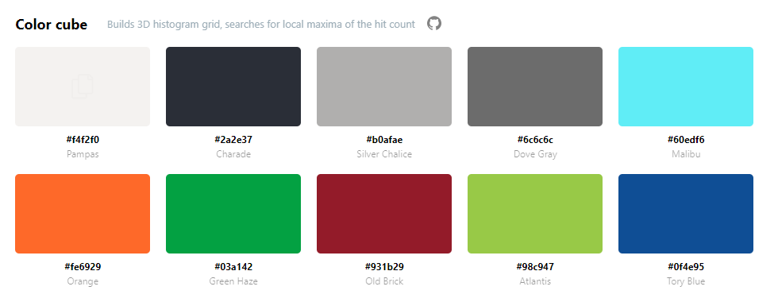
Paleta de colores
EL sitio web cuenta con una paleta de colores bastante agradable y profesional, la cual, en mi opinión va acorde a la identidad de la compañía.

Slide 17
Conclusión
En mi opinión personal el sitio web carece de un estándar de diseño agradable hacia la vista del usuario, a pesar de cumplir con su funciones lógicas primordiales la relación que se genera entre el usuario y el sitio no genera un estado de permanencia por parte del visitante, generando así lo que se conoce como una mala experiencia de usuario.

Slide 18
Calificación
La calificación que le doy al sitio web es Regular.
La califico como regular debido a que con el análisis que realice pude observar como a pesar de tener una buena paleta de colores el sitio web carece de brindar ese sentido agradable a la hora de navegar en él, considero que el sitio web tiene sus pros pero posee mayores contras basado en su diseño, uso del campo visual, diseño responsivo, alienación de textos y estructura.

Slide 19
GRACIAS.

